Slide 1
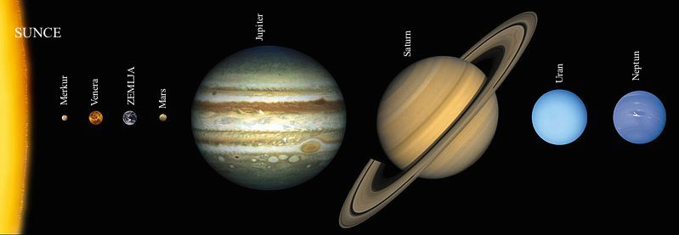
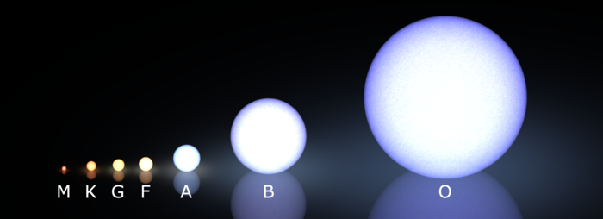
Sunčev sustav
Sunce
– središte Sunčevog sustava, nama najbliža zvijezda
- Žuta zvijezda spektralnog razvoja G2 (žuti patuljak)

Slide 2
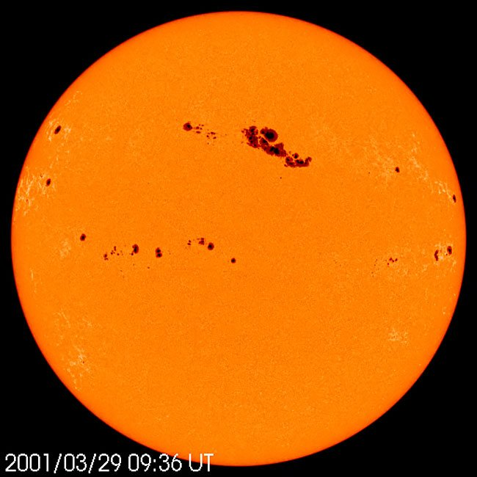
promjer Sunca 1 392 000 km, a obujam 1,3 milijuna puta veći od Zemlje
prosječna gustoća je 1400 kg/m³
74% vodik
24% helij
0,77% kisik
srednja udaljenost između Sunca i Zemlje iznosi odprilike oko 150 000 000 km (1 AJ)
Sunčeve pjege – tamne pjege na površini jer su hladnije od plinova oko njih
Wolfov relativni broj : R
R = k (10g + s) k – koeficijent koji ovisi o osjetljivosti instrumenta
g – broj grupa sunčevih pjega
s – broj pojedinačnih pjega
Sunce je udaljeno 30 000 svjetlosnih godina od središta Mliječnog puta
SVI PLANETI KREĆU SE OKO SUNCA U ISTOM SMJERU (SUPROTNO OD KAZALJKE NA SATU)

Slide 3
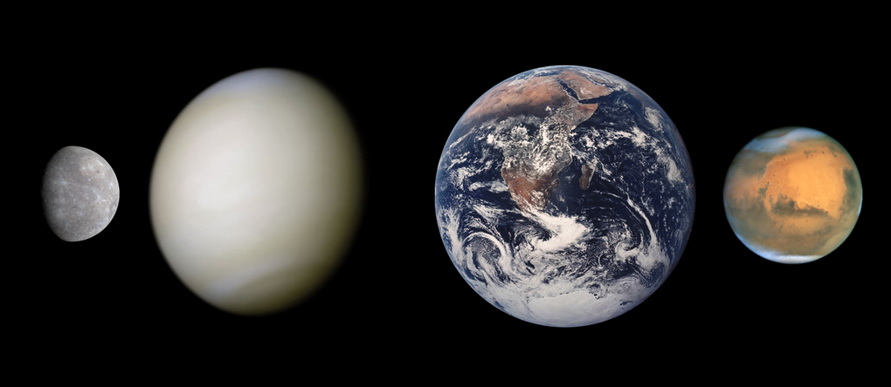
Donji, unutarnji ili terestrički planeti
Merkur, Venera, Zemlja i Mars

Slide 4
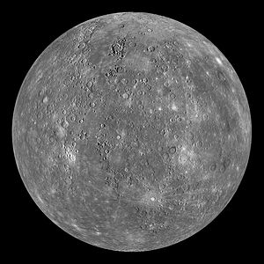
MERKUR
planet najbliži Suncu, udaljen svega 0,387 AJ
najmanji od svih planeta
Sunce obiđe za 88 dana (zvjezdana ili siderička godina), najbrže od vih planeta
promjer oko 4 879,4 km, srednja gustoća 5 430 kg/m³
nema atmosferu u uobičajenom smislu, a zapaženi su plinovi kisik, vodik, helij i argon
dio Merkurove površine snimila je letjelica Marineer 10 (1974. i 1975. godine), a letjelica MESSENGER trenutno obilazi oko Merkura od 2008. godine
površina mu je prekrivena kraterima i “morima” te zbog toga jako nalikuje na Mjesec
najveća zaravan je Ravnica vrućine (lat. Caloris Planitia)

Slide 5
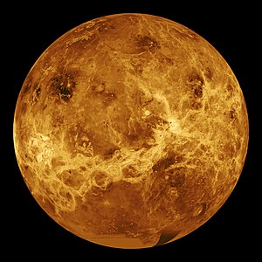
VENERA
-drugi planet udaljen od Sunca, bez satelita
-vrlo sličan Zemlji po veličini (promjer oko 12 104 km)
-najsjajniji planet na nebu (zvijezda Danica – ujutro, ili večernja zvijezda - navečer)
-Venerinu atmosferu otkrio je Mihail Vasiljevič Lomonosov 1761. godine prilikom njezina tranzita (prijelaz ispred Sunca)
-gustoća: 5 240 kg/m³
-96,5% ugljikov dioksid
-3,5 dušik
jedini planet koji se okreće oko svoje osi suprotno od ostalih planeta
Maat Mons – vulkan visok 8 km
Maxwell Montes – planina visoka 11 km

Slide 6
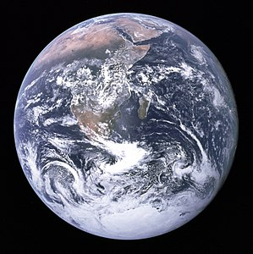
ZEMLJA
-treći planet po udaljenosti od Sunca [udaljen 150 000 000 km ili 1 AJ (astronomska jedinica)]
-promjer oko 12 500 km
- Mjesec – Zemljin prirodni satelit
Atmosfera:
-78% dušik
-21% kisik
-0,9% argon
-0,04 ugljikov dioksid
Gustoća Zemlje oko 5 500 kg/m³

Slide 7
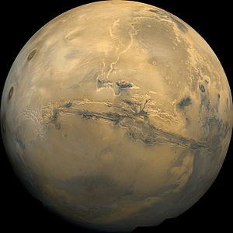
MARS
-četvrti planet udaljen od Sunca, vidljiv sa Zemlje golim okom
-promjer oko 6 800 km, gustoća oko 4 000 kg/m³
-dva satelita koja kruže oko Marsa su Fobos (strah) i Deimos (užas)
-oko 687 zemaljskih dana potrebno mu je da prođe oko Sunca od kojeg je udaljen oko 228 000 000 km
-atmosfera se sastoji od:
95% ugljikovog dioksida
2,7% dušika
1,6% argona
-poznate pješčane oluje
Olympus Mons – najviši ugasli vulkan u cijelom Sunčevom sustavu, visok više 27 km i promjera većeg od 500 km

Slide 8
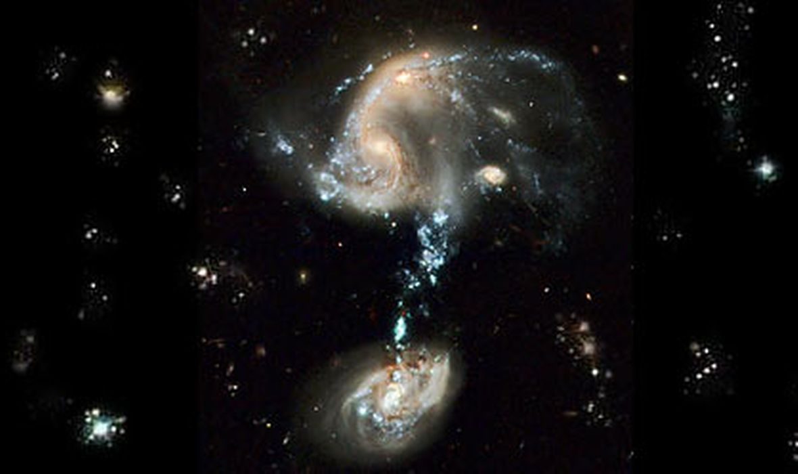
1. U koji spektralni razred zvijezda spada Sunce ?
G2
2. Poredaj po redu prva tri kemijska elementa od kojih je građeno Sunce.
vodik (74 %), helij (24%) i kisik (0,77)
3. Koliko iznosi srednja udaljenost Sunca od Zemlje (izražena u km i AJ) ?
150 000 000 km ili 1 AJ
4. Kako se zove planet najbliži Suncu ?
Merkur
5. Kako se zove planet koji je svojom veličinom približan Zemlji ?
Venera
6. Kojim se nazivima još koristimo za planet Veneru ?
Zvijezda Danica (jutarnja zvijezda) ili večernja zvijezda
7. Koji plin je najrasprostranjeniji u Venerinoj atmosferi ?
Ugljični dioksid – CO₂ (96,5 %)
8. Koji je treći najzastupljeniji plin u Zemljinoj atmosferi ?
1. N (78 %) 2. O (21 %) 3. Ar (0,9 %)
9. Što je Mons Olympus i gdje se nalazi?
Najveći ugasli vulkan u Sunčevom sustavu i nalazi se na Marsu
10. Kako se zovu sateliti Marsa ?
Fobos (strah) i Deimos (užas)

Slide 9
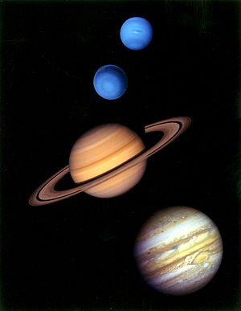
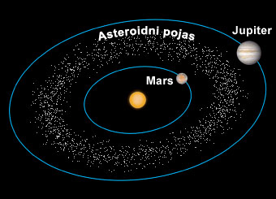
Jovijanski ili vanjski (plinoviti) planeti
- od terestričkih planeta odvojeni su asteroidnim pojasom za koji se smatra da je ostatak petog neuspjelog planeta
- Jupiter, Saturn, Uran i Neptun
Cerera – patuljasti planet u asteroidnom pojasu
svi planeti imaju atmosferu od vodika i helija
Jupiter najveći planet od svih planeta,
Neptun najmanji planet među plinovitim planetima

Slide 10
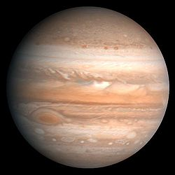
Jupiter
najveći i najmasivniji planet u Sunčevom sustavu
planet s najvećom brzinom oslobađanja
prosječna udaljenost od Sunca mu je 778 000 000 km (5,187 AJ), Sunce obiđe za 11,862 godina, jedan dan na Jupiteru traje 9 h i 50 minuta, a masa mu je 318,4 puta veća od Zemlje, dok mu je gustoća samo ¼ Zemljine gustoće
dosad otkriveno 67 satelita, a 4 najveća otkrio Galileo Galilei do 1610. godine, a oni su: Ganimed, Kalisto (veći od planeta Merkura), Io i Europa (veličine Mjeseca)
Io je satelit najbliži Jupiteru i ima najizraženiju vulkansku aktivnost u Sunčevom sustavu
dobio ime po rimskom bogu Zeusu, kojeg su Grci zvali Jupiter
Atmosfera: vodik (75 %), helij (23 %), metan 0,3 %....
Jupiterovi prsteni – najbliži Halo prsten, slijedi Glavni prsten te Paučinasti prsten
Galilejski sateliti: Ganimed, Kalista, Io i Europa
Jupiterovi unutarnji sateliti (četiri mala satelita koji kruže izvan prstena i vrlo blizu Jupitera: Amalteja, Metida, Adrasteja i Teba
Prvi otkriveni Trojanci – dijelili stazu s Jupiterom (prvi otkriveni je Ahilej, a najveći Hektor...)

Slide 11
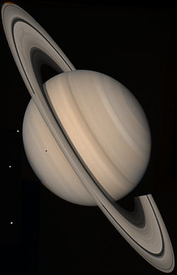
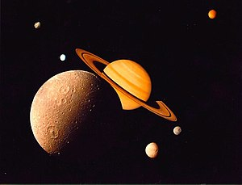
Saturn
Šesti planet Sunčevog sustava, udaljen 9,5 AJ ili 1 429 400 000 km od Sunca
po volumenu i masi drugi planet Sunčevog sustava nakon Jupitera, najmanje gustoće od svih planeta (manji i od gustoće vode – 690 kg/m³, ali s najvećim prstenom
Sunce obiđe za 29,5 godina
zabilježeno je 62 satelita
Najpoznatije obilježje Saturna su planetarni prsteni koji ga okružuju u 7 pojaseva od A do G – otkrio Christiaan Huygens 1655. godine
Cassinijeva pukotina – između A i B prstena
Enckeova pukotina – na vanjskom rubu A prstena
Najveći Saturnovi prsteni: Diona, Tetis, Mimas, Enkelad, Reja i Titan – uslikala svemirska letjelica Voyager 1 (1980.godine)

Slide 12
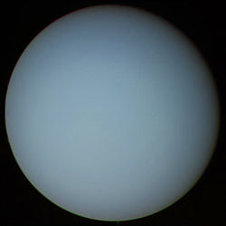
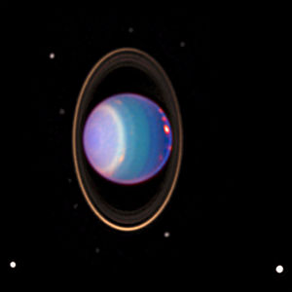
Uran
prosječna udaljenost 19,23 AJ od Sunca
prvi planet otkriven teleskopom (William Herschel, 1781. godine) iako se može vidjeti golim okom
Sunce obiđe za 84,23 godine
Gustoća je 1270 kg/m³
Otkriveno 27 satelita i 13 tankih, odvojenih prstenova
Pet najvećih satelita su: Miranda, Ariel, Umbriel, Titanija i Oberon
Atmosfera: vodik (83 %), helij (15 %), metan (2 %), voda i amonijak u tragovima..
Slika: Uranov sustav prstena i satelita

Slide 13
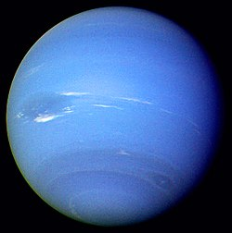
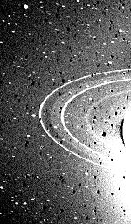
Neptun
-posljednji, osmi planet udaljen od Sunca na prosječnoj udaljenosti od 30,1 AJ
najsporiji planet u kretanju oko Sunca
-prvi planet pronađen matematičkim izračunima, a ne promatranjima
Nepredvidljive promjene u orbiti Urana uvjerile su francuskog astronoma Alexisa Bouvarda da na njegovu orbitu utječe gravitacija nepoznatog planeta kojeg je na kraju otkrio Johann Galle unutar stupnja lokacije koju je predvidio Urbain le Verriere
- Planet koji sadrži Veliku tamnu pjegu
Najveći prirodni satelit -> Triton
Gustoća mu je oko 1638 kg/m³
Atmosfera: 80 % vodika, 19 % helija, a u tragovima je prisutan metan...
Planetarni prstenovi nazvani po istraživačima: Galle, Lassell, le Verrier, Adams ... Slika snimljena letjelicom Voyager 2 (1986. godine)

Slide 14
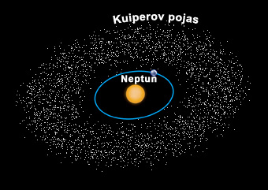
Udaljenost od 30 AJ do 50 AJ od Sunca
- dom triju patuljastih planeta: Pluton, Haumea i Makemake

Slide 15
1. Koji planet ima najveću gustoću u Sunčevom sustavu, a koji ima najmanju ?
Zemlja – najveća gustoća, Saturn – najmanja gustoća
2. Koji planet se najbrže okreće oko Sunca, a koji najsporije ?
Merkur – najbrže, Neptun - najsporije
3. Od kojih plinova pretežito se sastoji atmosfera Jovijanskih planeta ?
Vodik i helij
4. Koji je najveći i najmasivniji planet Sunčevog sustava ?
Jupiter
5. Nabroji 4 najveća Jupiterova satelita ?
Ganimed, Kalista, Io i Europa
6. Kako se zove prvi planet otkriven teleskopom i tko ga je otkrio ?
Uran, William Herschel
7. Kako se zove najveći satelit planeta Neptuna ?
Triton

